Slide 1
Ontwikkeling
Handboek bl.88

Slide 2
Nuwe woorde:
Materiële: te make met fisiese voorwerpe.
Kultuurhulpbronne: ‘n aspek van ‘n kultuur of gemeenskap wat as waardevol geag word, soos ‘n gebou of kunswerk.
Omgewingshulpbronne: natuurlike hulpbronne soos water, lug en plante.

Slide 3
Degradeer: iets beskadig of die gehalte benadeel.
Bewaar: iets in die oorspronklike toestand behou.
Volhoubaar: in stand hou of laat voortbestaan
Kapitaal: menslike vaardighede, kennis en ervaring
Landbou: die beoefening van boerdery, waaronder graangewasse en vee.
Nywerheid: behels die verwerking van grondstowwe en die vervaardiging van goedere in fabrieke.
Bruto binnelandse produk (BBP): die totale waarde van goedere vervaardig en dienste binne een jaar deur ‘n land gelewer.
Bruto nasionale produk (BNP): die waarde van die BBP plus die land se totale inkomste uit buitelandse beleggings.

Slide 4
Betekenis van ontwikkeling:
Die betekenis van ontwikkeling het met die jare dramaties verander. Namate die wêreld en uitdagings daarin verander, verander ons denkwyse en maniere om ontwikkeling aan te pak.

Slide 5
Belangrikheidsvlakke:
Was eers materiële waarde: Geld
Onderwys, kultuurhulpbronne en gesondheidsorg.
Gelukkige en gesonde lewe (huidiglik)

Slide 6
Volhoubare ontwikkeling:
Om te verseker dat die aarde se lewensondersteunende omgewingshulpbronne nie gedegradeer of beskadig word nie.
Dus word volhoubare ontwikkeling belangriker: stel ten doel om die menslike behoeftes te voorsien en terselfdertyd die omgewing te bewaar sodat ons nie net in die behoeftes van die huidige geslag voorsien nie, maar ook vir ons nageslag.
3 pilare van ontwikkeling: mens, omgewing en ekonomie.

Slide 7
Moderne definisie van volhoubare ontwikkeling: gesamentlike poging van beleidmakers en die gemeenskap om die standaard van lewe en gesondheid van spesifieke gebied te bevorder.

Slide 8
Ekonomiese sy van ontwikkeling:
Ekonomiese ontwikkeling: die aanvaarding van nuwe tegnologie en ‘n verandering van ‘n ekonomie wat op landbou gegrond is na een wat op nuwerhede gegrond is, asook ‘n algemene verbetering in die lewenspeil.

Slide 9
Hoofgedagte agter ekonomiese ontwikkeling:
Die rykdom van ‘n land neem toe vanweë ekonomiese groei.
Gegrond op ‘n land se groei in rykdom, wat gemeet word as die BBP of BNP.

Slide 10
Maatskaplike sy van ontwikkeling:
Die ontwikkeling fokus op die welstand van die mens.
Maatskaplike ontwikkeling (maatskaplike behoeftes asook hul vermoë om ten volle te deel in die gemeenskap) moet in ag geneem word.

Slide 11
Huiswerk
Aktiwiteit 1 bl 90 en 91

Slide 12
Omgewingsaspek van ontwikkeling
Dravermoë van die aarde:
Die aarde beskik oor net genoeg natuurlike hulpbronne, soos water en grond, om slegs ‘n sekere bevolkingstal op ‘n volhoubare manier op die planeet te laat leef.
Dws as die bevolkingsgroei te hoog raak of mense gaan voort om nievolhoubaar te leef deur meer en meer materiële besittings te wil hê, en die aarde nie genoeg hulpbronne het om dit te voorsien nie.

Slide 13
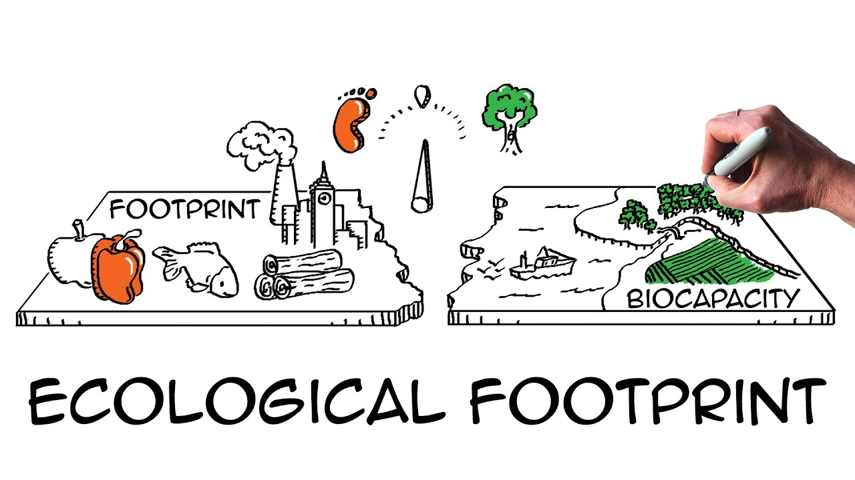
Ekologiese voetspoor:
Die grootte van ons vraag na grond en water wat ons benodig om te lewe in teenstelling met wat die planeet kan voorsien.

Slide 14
Huiswerk
Aktiwiteit 2 bl 93

Slide 15
Maniere om ontwikkeling te meet
Geboortekoers
Sterftekoers
Bevolkingsgroei
Ouderdom-geslag-piramide
BBP
BNP
Menslike ontwikkelingsindeks (MOI)

Slide 16
1. Geboortekoers
Dit is die getal babas per 1000 mense wat per jaar gebore word.
Ontwikkelde land (VSA en VK) = lae geboortekoers
Ontwikkelende lande (Afrika en Indië) = hoë geboortekoers

Slide 17
2. Sterftekoers
Die aantal sterftes van ‘n land per 1000 mense per jaar.
Ontwikkelende land = hoër sterftekoers
Tekort aan mediese sorg
VIGS en Tb speel groot rol
Ontwikkelde land = laer sterftekoers.
Goeie mediese sorg

Slide 18
3. Bevolkingsgroei
Groeikoers = toename van ‘n land se bevolking in ‘n jaar uitgedruk as ‘n persentasie van die bevolking
Ontwikkelde lande = lae groeikoers
Ontwikkelende lande = hoë groeikoers

Slide 19
Hoe om die bevolkingsgroeikoers te bereken?
Jy benodig die volgende:
Huidige bevolkingsgetal (maw wat is die bevolkingsgetal nou)
Vorige bevolkingsgetal (maw wat was die bevolkingsgetal gewees)

Slide 20
Formule om dit uit te werk:
Bevolkingsgroeikoers-persentasie=
(Huidige bevolkingsgetal – vorige bevolkingsgetal) x 100
Vorige bevolkingsgetal

Slide 21
Huiswerk:
Aktiwiteit 3 bl 95
Nie vraag 2 nie

Slide 22
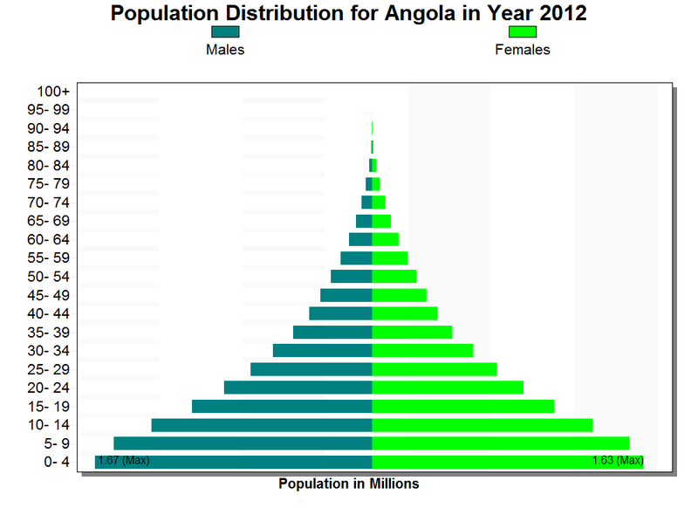
4. Bevolkingspiramides
Grafiese voorstelling wat die verspreiding van verskillende ouderdomsgroepe in ‘n menslike bevolking aandui

Slide 23
Bespreking van figuur 12 bl 96
Teken oor in jou skrif

Slide 24
Fase 1 en 2: Uitsettende piramide
Dui ‘n groot gedeelte kinders (hoë geboortekoers), hoë sterftekoers en kort lewensverwagting aan, soos kenmerkend van ontwikkelende lande met:
Min toegang tot geboortebeperking en gesondheidsorg
Gebrek aan kennis oor voorkoming of genesing van siektes
Nie genoeg skoon drinkwater nie en ‘n tekort aan ordentelike rioleringstelsels
Swak koshigiëne

Slide 25
Fase 3: Stilstaande of stabiele piramiede
Kenmerkend van lande met ‘n lae geboorte- en sterftekoers.
Bevolking hou op groei, want minder babas word gebore en minder bejaardes sterf
Fase 4: Sametrekkende of vernouende piramide
Vernou by die basis
Kenmerkend is minder jong mense, meer verouderde mense, dus ‘n lang lewensverwagting en lae sterftekoers.

Slide 26
5. bbp
Bruto binnelandse produk: die totale waarde van alle goedere en dienste wat in een jaar in ‘n land gelewer word.

Slide 27
6. bnp
bruto nasionale produk: die totale waarde van alle goedre en dienste gelewer in ‘n land, sluyit buitelandse beleggings in.

Slide 28
7. Menslike ontwikkelings indeks (MOI)
Meet ontwikkeling deur te kyk na die gemiddelde aantal jare wat mense leef, hul gemiddelde vlak van opleiding en hul gemiddelde inkomste.
Oor die algemeen handhaaf opgevoede mense ‘n hoër lewenspeil en leef langer.
Arm, onopgevoede mense handhaaf ‘n lae lewenstandaard verdien karige salarisse, en gaan vroeg dood

Slide 29
Lande met hoë MOI:
VSA, Kanada, Wes-Europa, Japan en Australië
Lande met ‘n medium MOI:
Noord-Afrika (Egipte en Tunisië) en lande in Suider Afrika (Suid-Afrika en Botswana)
Lande met ‘n lae MOI:
Lande in die sentrale, oostelike en westelike dele van Afrika

Slide 30
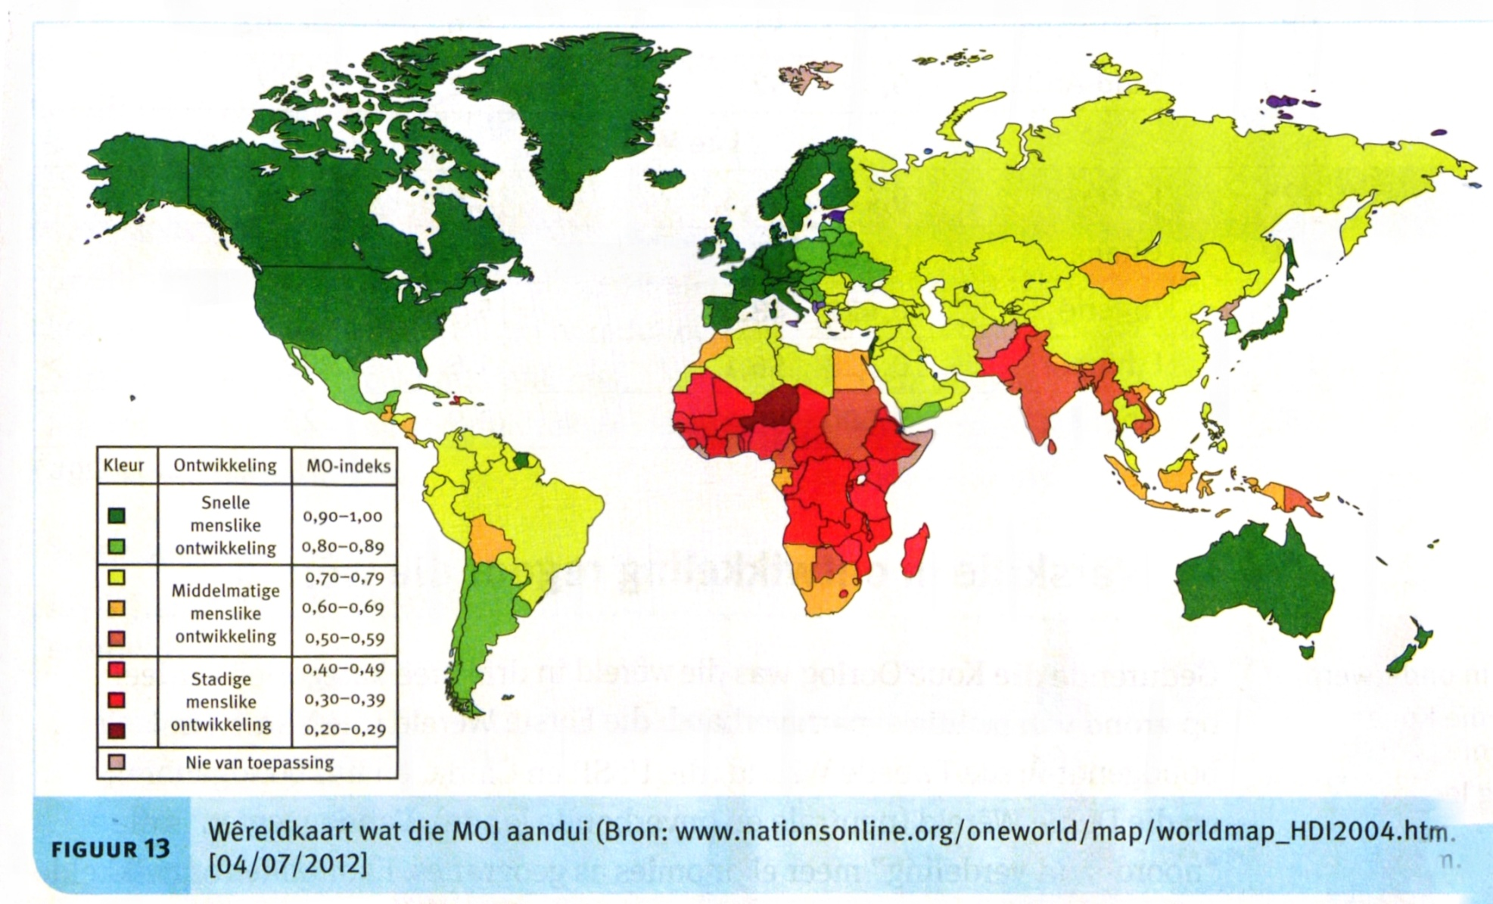

Slide 31
Huiswerk:
Aktiwiteit 4 bl 99
Nie vraag 5 nie

